Slide 1
Text Extraction from Image and Text Analysis
Πετρόπουλος Παναγιώτης
panos.petr1@gmail.com

Slide 2
Σκοπός Εργασίας
Δημιουργία python πακέτου για:
Text extraction από εικόνα με δυνατότητα εφαρμογής βασικής προ-επεξεργασίας στην εικόνα για καθαρισμό θορύβου π.χ. salt & pepper.
Feature extraction & Ανάλυση κειμένου σε περίπτωση που είναι μεγάλο.

Slide 3
Method
Χρήση πακέτου easyOCR για τη εξαγωγή κειμένου από εικόνα.
Προ-επεξεργασία εικόνας για καθαρισμό θορύβου.
Median filter
Gaussian filter
Χρήση NLP τεχνικών για την βασική ανάλυση κειμένου – feature extraction σε essays.
Tokenization: χρήση NLTK, SpaCy και δημιουργία Custom Tokenizer.
Stemming: χρήση NLTK, SpaCy και δημιουργία Custom Stemmer.
Lemmatization:χρήση NLTK, SpaCy.
POS tagging: χρήση NLTK, SpaCy.

Slide 4
Data
Συλλέχθηκαν από το internet.
Digital images
Handwritten images
Ground truth:
Χρήση NLTK & SpaCy απευθείας από την εικόνα.
Χρήση NLTK & SpaCy από κείμενα σε αρχεία τα οποία δημιουργήθηκαν χειροκίνητα.
Χρήση Porter Stemmer & SnowBall Stemmer για την διαδικασία του Stemming.

Slide 5
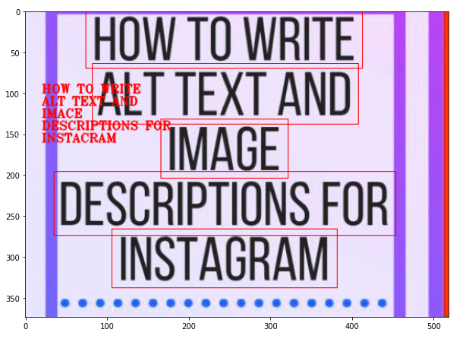
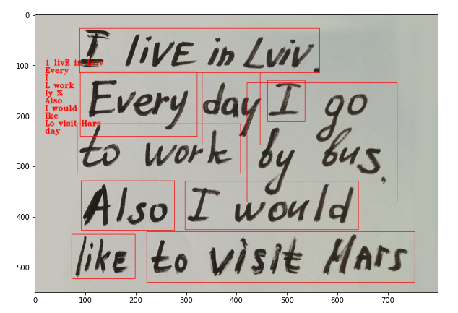
Text extraction - recognition

Slide 6
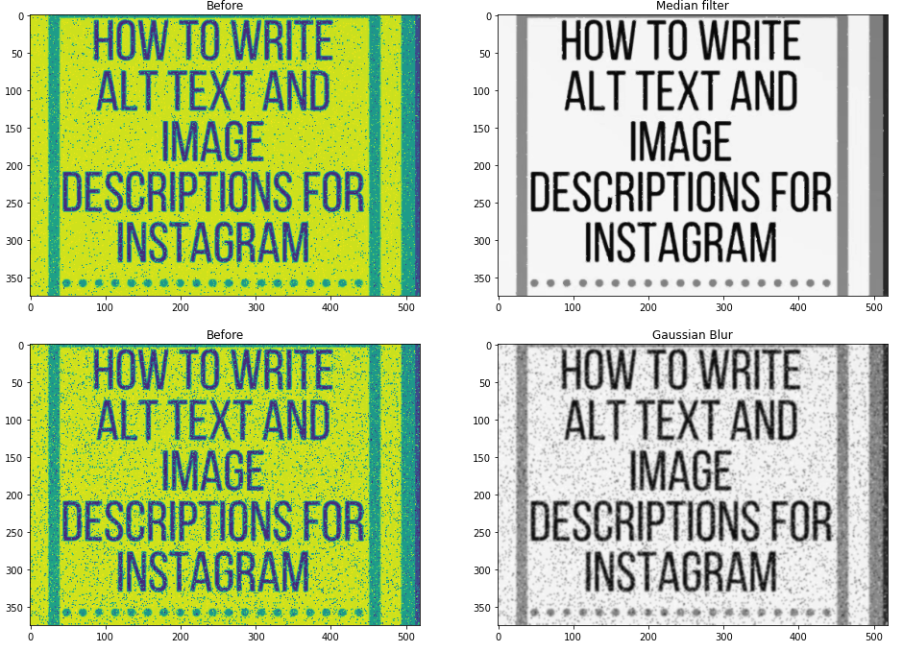
Pre-Processing

Slide 7
NLP τεχνικές σε essays - Results
Οι παρακάτω τεχνικές καλύφθηκαν:
Tokenization
Lemmatization
Stemming
POS tagging
POS tagging Tree as image.
Εμφάνιση των top 30 most common tokens.
Ποσοστό tokens που εμφανίστηκαν ακριβώς μια φορά.

Slide 8
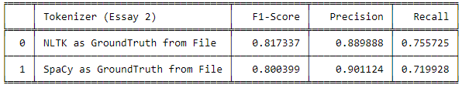
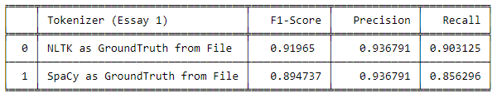
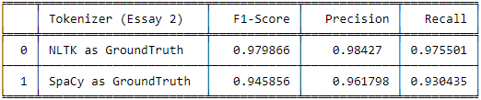
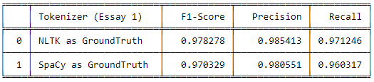
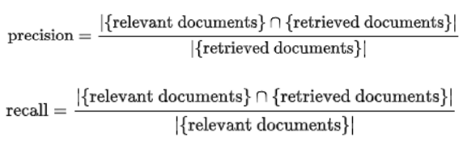
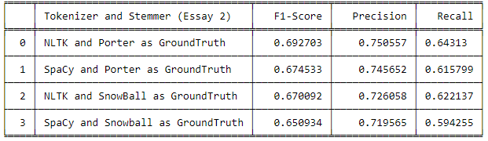
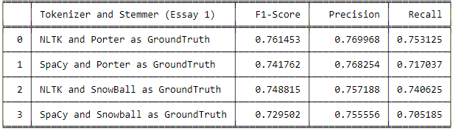
Custom Tokenization & Stemming - Results

Slide 9
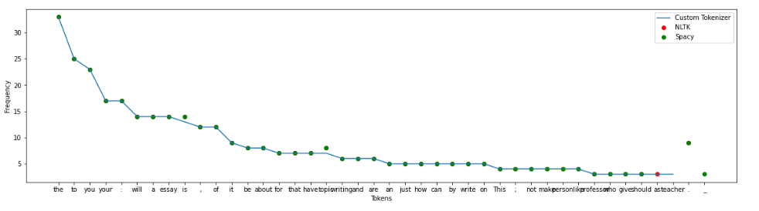
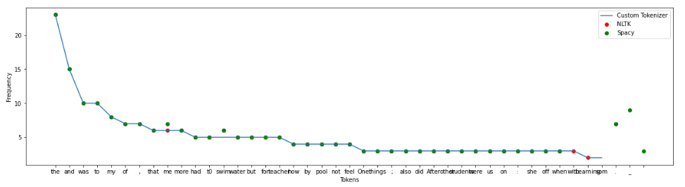
Top 30 most common Tokens
Essay 1
Essay 2

Slide 10
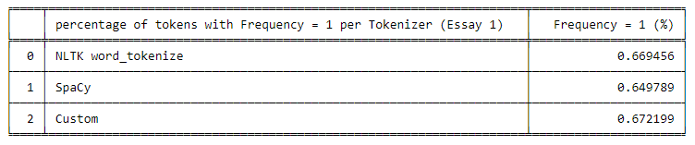
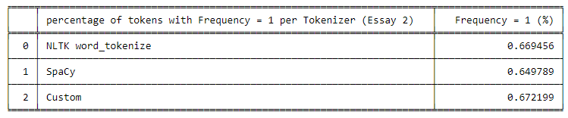
Ποσοστό tokens με Frequency = 1

Slide 11
Ευχαριστώ!

